Slide 1
Простая архитектура: разработка и тестирование приложений по Маслову
Никита Маслов, работяга
Notes:
Всем привет. Меня зовут Никита Маслов. Сегодня у нас доклад про архитектуру приложений. Я скромно назвал его «Простая архитектура: разработка и тестирование приложений по Маслову»

Slide 2
Обо мне
Работаю программистом в системно значимом банке
Более девяти лет коммерческой разработки в области автоматизации бизнес-процессов
Успел поработать как на небольших, так и на крупных проектах
Notes:
Сначала обо мне. Сейчас работаю в системно значимом банке. 10й год получаю деньги за работу разработчиком. Успел поработать на разных проектах, как на больших, так и маленьких.

Slide 3

Viewer discretion is advised
Доклад будет об опыте автора. Автор не претендует на звание эксперта
Notes:
Небольшое предупреждение перед докладом. Сегодня я буду рассказывать о своём опыте. Большинство идей – не новы, но компиляция их в одно место – авторская

Slide 4
Часть I О чем поговорим
Notes:
Часть I. О чем поговорим

Slide 5
Агенда
Архитектура приложений
Стратегические и тактические паттерны
Обработка ошибок
Тестирование
Notes:
Этот доклад я решил сделать, чтобы поделиться своим опытом. Очень часто вижу на проектах код, который можно сделать проще и лучше. Поэтому сегодня будем говорить про enterprise-приложения. Расскажу про свой подход к архитектуре, о том, как можно применять давно знакомые паттерны. Поговорим как можно обрабатывать ошибки и тестировать enterprise-приложения

Slide 6
Мои мысли о разработке enterprise-приложений
Код приложения - это не цель, а просто инструмент для заработка денег
Цель кода - минимизировать издержки бизнеса на автоматизацию процессов
Notes:
Сегодня мы говорим о разработке enterprise-приложений, и я хочу начать с двух главных мыслей, к которым я пришёл.
1. Приложение и его код – это не цель, а просто инструмент, чтобы бизнес зарабатывал деньги. Т.к. главная цель бизнеса – получение прибыли.
2. Цель кода – не красота, не способ самореализации программистов, а минимизация издержек бизнеса на автоматизацию его процессов.

Slide 7
Мой главный принцип в разработке
KISS – keep it simple, stupid!
Notes:
Исходя из этих мыслей, я выбрал свой самый главный принцип в разработке. Называется KISS, многие наверняка слышали.
KISS – keep it simple, делай проще. Я применяю его не только в разработке, а также во многих других областях.
Чем система или инструмент проще – тем она легче в понимании, освоении, доработке. Простота обеспечивает надежность и долговечность.
С людьми же, наоборот – мне импонируют сложные люди

Slide 8
Делать явно
Избегать неявного, рефлексии и библиотек, основанных на ней
Notes:
От главного принципа переходим к выводам, о которых сегодня ещё поговорим поподробнее.
Первое – писать код максимально явно. Минимум рефлексии. Прописывать все намерения руками.

Slide 9
Не делать абстракций над абстракциями
interface IRepository<TEntity>
{
IQueryable<TEntity> Query();
Task Create(TEntity entity);
Task Update(TEntity entity);
Task Delete(TEntity entity);
}
interface IUnitOfWork
{
Task SaveChanges();
}
Notes:
Следующий принцип. Избегать лишних абстракций, не делать абстракции ради абстракций.
Думаю, многие видели два этих интерфейса. Может быть, кто-то даже писал.

Slide 10
Не делать преждевременных обобщений
Notes:
Дальше. Не обобщать код, пока на это нет серьезных причин.

Slide 11
Явно обрабатывать ошибки
throw new UserNotFoundException();
Notes:
И последний – явно обрабатывать ошибки приложения, об этом у нас будет целый раздел.

Slide 12
Часть II Об архитектуре
Notes:
Часть II. Начнем с архитектуры приложений

Slide 13
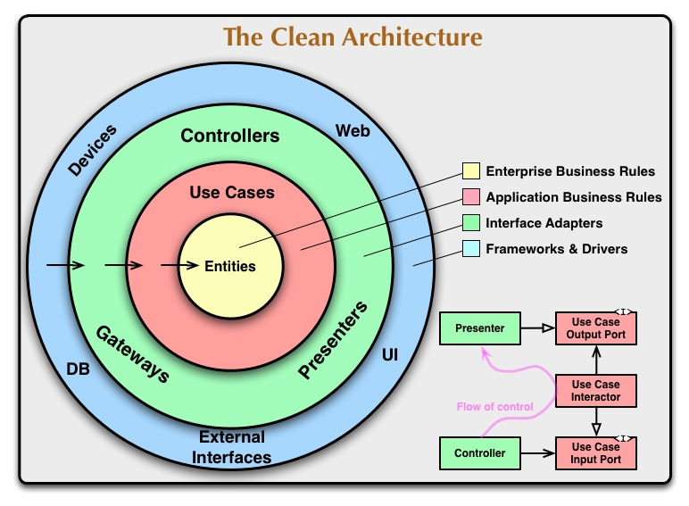
Чистая архитектура
https://blog.cleancoder.com/uncle-bob/2012/08/13/the-clean-architecture.html
Notes:
Сейчас самая популярная архитектура – это чистая архитектура. О ней уже было много докладов, в том числе у нас на SbpDotNet, подробно останавливаться не будем.
Основная идея – в центре находятся сущности (entities), на основе них уже варианты использования (use cases), и так дальше по слоям.

Slide 14
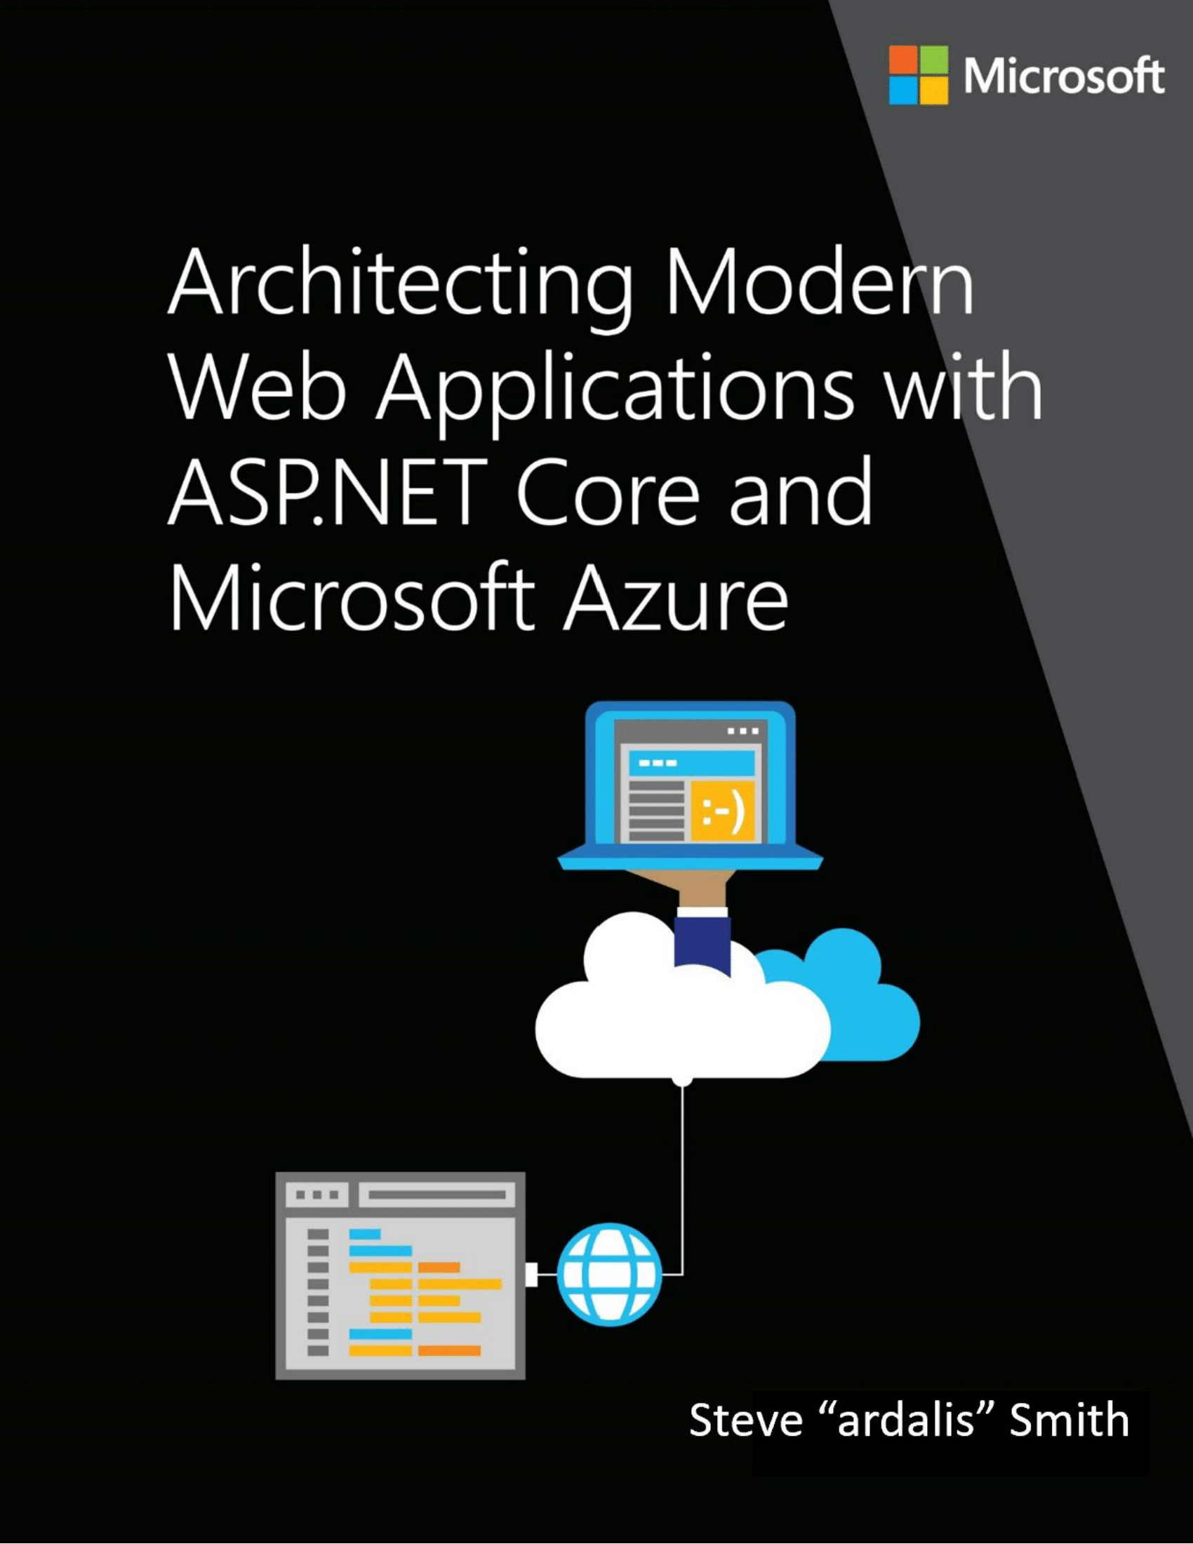
eShopOnWeb
https://github.com/dotnet-architecture/eShopOnWeb
Notes:
На C# один из самых популярных примеров – eShopOnWeb. В приложении реализован онлайн-магазин.
Расположен в репозитории dotnet-architecture, по нему есть даже книжка от Майкрософта. Т.е. они предлагают ориентироваться на него при разработке своих приложений.

Slide 15
Чем не устраивает чистая архитектура?
Notes:
У вас может появиться резонный вопрос – если чистая архитектура самая популярная, то чем она не устраивает?
У меня есть претензии к реализациям на C#. Все реализации, которые я видел – они трактуют сущности как модели для базы данных.

Slide 16
Entities = сущности для ORM
namespace Microsoft.eShopWeb.ApplicationCore.Entities.OrderAggregate;
public class Order : BaseEntity, IAggregateRoot
{
#pragma warning disable CS8618 // Required by Entity Framework
private Order() {}
https://github.com/dotnet-architecture/eShopOnWeb/blob/fc8cbc2b83c0d45e4be50b5998acc11de4ee30d1/src/ApplicationCore/Entities/OrderAggregate/Order.cs#L8-L8
Notes:
На примере eShopOnWeb. Там есть класс заказа – базовая сущность доменной области, видно по пространству имен. Но уже здесь видим, что есть приватный конструктор, который нужен для ентити фреймворка.

Slide 17
namespace Microsoft.eShopWeb.Infrastructure.Data;
public class CatalogContext : DbContext
{
public DbSet<ApplicationCore.Entities.OrderAggregate.Order> Orders { get; set; }
}
https://github.com/dotnet-architecture/eShopOnWeb/blob/fc8cbc2b83c0d45e4be50b5998acc11de4ee30d1/src/Infrastructure/Data/CatalogContext.cs
Notes:
Он же является классом для ORM. Из-за этого могут возникнуть неприятные нюансы. Например, тяжело соблюсти все инварианты, если сущность имеет несколько представлений. Подробнее расскажу про это позднее.

Slide 18
Примеры в eShopOnWeb очень простые
public decimal Total()
{
var total = 0m;
foreach (var item in _orderItems)
{
total += item.UnitPrice * item.Units;
}
return total;
}
https://github.com/dotnet-architecture/eShopOnWeb/blob/fc8cbc2b83c0d45e4be50b5998acc11de4ee30d1/src/ApplicationCore/Entities/OrderAggregate/Order.cs
Notes:
Ещё немного критики eShopOnWeb. Примеры в нём очень примитивные. Когда начнешь делать что-то своё, то сразу возникают вопросы. Например, чтобы посчитать сумму заказа, то нужно загрузить из базы в память весь агрегат заказа. Что делать, если нам нужно будет показывать сумму заказа без информации по составу – лично мне не очень понятно, что нужно будет делать. Если мы загружаем весь заказ из базы, только для того, чтобы посчитать сумму, то мы получаем лишнюю нагрузку как на базу, так и на приложение.
Я бы предложил в таком случае загружать из базы не весь агрегат, а только ту информацию, которая действительно необходима. Кажется, что для суммы заказа адрес доставки не нужен.

Slide 19
Мой демо-пример
Приложение с иерархичным списком пользователей
Каждый пользователь может хранить файлы в S3
Notes:
Чтобы доклад был поинтересней, я сделал свой пример. Это приложение с иерархичным списком пользователей. У каждого пользователя может быть родитель (если его нет – значит пользователь корневой) и дочерние пользователи. Каждый пользователь может хранить определенное количество файлов в S3, я взял minio.
В моём приложении есть дополнительная сложность – внешняя зависимость не только база данных, но и хранилище файлов. Обычно в примерах рассматривают приложение только с одной внешней зависимостью - база данных.

Slide 20
«Простая» архитектура
Core
DAL
BL
etc…
Host
Notes:
Диаграмма с моей «простой» архитектурой. Она во много похожа на «чистую», но у них есть небольшие различия. Я вдохновлялся «функциональной» архитектурой.
Есть сборка Core – в ней определены все модели, сервисы. От неё зависят другие сборки – DAL, бизнес-логика, любые другие зависимости. Хост всё собирает и запускает.

Slide 21
Базис простой архитектуры
Ядро приложения: сборка (C# assembly), включает в себя:
Неизменяемые доменные модели
Декларация сервисов
БД – это часть бизнес-логики
Минимально необходимые абстракции
Notes:
Пройдемся по базису, можно сказать по столпам простой архитектуры. На каждом пункте дальше остановимся поподробнее. Ядро – это все доменные модели, декларация сервисов. Доменные модели – неизменяемые, т.к. современные enterprise-приложения для возможности масштабирования должны быть без состояния. Состояние же обычно хранится в базе данных. Если же у приложения нет базы данных, то этот доклад не подойдёт для такого типа приложений. БД я считаю частью бизнес-логики. Также в ядре мы определяем только минимально необходимые абстракции и контрактов, необходимых для приложения. Например, интерфейсы репозиториев, чтобы реализации сервисов зависели от абстракций, а не реализаций. Т.е. принцип инверсии зависимостей.
Рассмотрим каждый пункт поподробнее, чтобы было понятнее.

Slide 22
Модели БД не равны доменным моделям
internal class User
{
public int Id { get; set; }
public string Name { get; set; } = null!;
public string Email { get; set; } = null!;
public int? ParentId { get; set; }
public DateTimeOffset CreationDate { get; set; }
public User? Parent { get; set; }
public List<User> Children { get; set; } = null!;
public List<UserFile> Files { get; set; } = null!;
}
Notes:
Как мы уже посмотрели, в реализациях чистой архитектуры сущности используют в качестве моделей базы данных. Почему у меня возникают с этим проблемы?
Во первых, ORM накладывает свои ограничения на классы. Например, EF требует наличие пустого конструктора и сеттеров, хотя бы приватных.
Вторая причина, гораздо более серьёзная - одна и та же модель базы данных может иметь два или более доменных представления.
На примере пользователя. На слайде – модель базы данных.

Slide 23
public sealed record UserModel(UserId Id,
string Name,
int FilesCount,
UserId? ParentId,
string? ParentName);
public sealed record UserWithChildrenModel(UserId Id,
string Name,
IReadOnlyList<UserWithChildrenModel> Children);
Notes:
А это – доменные модели. Есть два представления. Одно представление для плоского списка, и второе - для дерева. Причем здесь мы можем любые возможности языка – например рекорды, если они уместны. Мы не ограничены никаким фреймворком.

Slide 24
Сервисы
public interface IUsersService
{
Task<CreateUserResult> CreateUser(CreateUserModel model);
Task<UserModel?> GetUser(UserId id);
Task<IReadOnlyList<UserModel>> GetUsers(GetAllUsersFilter? filter);
Task<IReadOnlyList<UserWithChildrenModel>> GetUserTree();
}
Notes:
Вторая часть базовой сборки, ядра приложения – это сервисы. В них определены методы, которые приложение предоставляет для потребителя. Потребитель – это может быть WebApi, gRPC, любая другая технология. На примере пользователей – можно создать пользователя, получить пользователя по идентификатору, получить плоский список пользователей по фильтру, получить дерево пользователей. Как видно, здесь используются разные доменные модели, т.к. пользователь может быть представлен в разных видах.
В моём примере хост даёт возможность вызывать сервисы как через WebApi, так и через gRPC. Данные и методы одинаковые, отличается лишь формат коммуникации. Немного похоже на архитектуру «порты и адаптеры».

Slide 25
БД – часть доменной модели
Дилемма: при использовании достаточно мощной БД, либо БД протекает в бизнес-логику, либо бизнес-логика протекает в БД.
Database and Always-Valid Domain Model
https://enterprisecraftsmanship.com/posts/database-always-valid-domain-model/
Notes:
Я считаю, что база данных – это часть доменной модели. Пару лет назад я сформулировал такую дилемму: если база данных достаточно мощная (а в любой РСУБД есть много разных возможностей – ограничения, соединения, индексы и так далее), то либо хранилище протекает в бизнес-логику, либо бизнес-логика протекает в хранилище. В моей архитектуре бизнес-логика протекает в хранилище.
В моём понимании чистой архитектуры – там такого заявления нет, но всё строится вокруг базы данных, хотя заявляется, что база данных - это деталь. Но мой опыт говорит, что нельзя так просто отказаться, например, от SQL-базы в пользу NoSQL, если это не закладывалось с самого начала.
В своём мнении я не одинок. У Владимира Хорикова, известный докладчик, есть статья о том, что база данных – часть доменной области.

Slide 26
Трилемма Domain Driven Design
Нельзя получить три свойства системы одновременно:
Полнота доменной модели (доменная модель содержит всю логику приложения)
Чистота доменной модели (доменная модель не использует внешние зависимости)
Производительность
https://enterprisecraftsmanship.com/posts/domain-model-purity-completeness/
Notes:
Хориков – апологет DDD, domain driven design, и он поднял эту проблему для DDD. Невозможно получить три свойства системы одновременно:
Полнота доменной модели, чистота доменной модели, производительность
Подробно на этом останавливаться не будем, привожу эту статью как пример того, что проблема не надумана мной.

Slide 27
Абстракции над абстракциями
IRepository
IUnitOfWork
ISpecification
Notes:
Вернемся к сервисам. Я сторонник того, чтобы не делать абстракции над абстракциями.
Есть много программистов, которые начинают проект с введения своих абстракций репозитория, единицы работы, спецификации. Эти интерфейсы считаются частью доменной модели, или сценариев использования.
Всё это делается под предлогом того, что мы избавляемся от базы данных в доменной модели.

Slide 28
EF DbContext
/// <summary>
/// A DbContext instance represents a session with the database and can be used to query and save instances of your entities. DbContext is a combination of the Unit Of Work and Repository patterns.
/// </summary>
public class DbContext
https://github.com/dotnet/efcore/blob/bdd9846218b002005321efed1cf5195cae12f1f2/src/EFCore/DbContext.cs#L15
Notes:
Проблема в том, что на этих же проектах используется Entity Framework для абстракции над базой данных. И DbContext уже является реализацией паттернов репозиторий и единицы работы, это написано в комментариях к классу.
По итогу все эти абстракции заканчиваются тем, что в репозитории наружу выставляется IQuerable, и абстракция протекает. Т.к. IQuerable – слишком общая сущность, тяжело представить, что она имеет что-то общее с бизнес-логикой.
При этом, я не предлагаю отказаться от репозиториев – но предлагаю объявлять их как интерфейсы доступа к конкретным данным.

Slide 29
Спецификация
https://github.com/ardalis/Specification - абстракция над EF
https://github.com/axelheer/nein-linq - позволяет писать свои спецификации в вызовах EF
Notes:
Про спецификацию. Хотя паттерн сам по себе очень хороший, но он выливается в то, что используется ради того, чтобы абстрагироваться от даже не от базы данных, а от ORMa. Всё ради абстракций.
В eShopOnWeb используется библиотека Specification. По моему мнению – это повторение фильтров ентити фреймворка.
Чтобы можно было переиспользовать бизнес-логику в linq-запросах EFa, можно посмотреть на библиотеку nein linq. Она позволяет использовать стандартные и свои методы в linq-запросах. EF из коробки это не позволяет делать.

Slide 30
internal static class UserExtensions
{
[InjectLambda]
public static bool FilterByName(this User user, string? filter)
{
throw new NotImplementedException();
}
private static Expression<Func<User, string?, bool>> FilterByName()
{
return (user, filter) =>
string.IsNullOrEmpty(filter) || user.Name.Contains(filter);
}
}
Notes:
Как это выглядит. Пишем расширяющий метод для модели базы и выражение, ставим над методом атрибут.

Slide 31
var users = await _context
.Users
.ToInjectable()
.Where(u => u.FilterByName(filter.Name) &&
u.FilterByCreationDate(filter.CreatedAfter))
.Select(u => new UserModel(new UserId(u.Id),
u.Name,
u.Files.Count,
u.Parent == null ? null : new UserId(u.Parent!.Id),
u.Parent == null ? null : u.Parent.Name))
.ToArrayAsync(cancellationToken);
Notes:
И можем использовать спецификацию в запрос. Ещё их можно комбинировать.

Slide 32
SELECT u.id, u.name, (
SELECT count(*)::int
FROM user_files AS u1
WHERE u.id = u1.user_id), u0.id IS NULL, u0.id, u0.name
FROM users AS u
LEFT JOIN users AS u0 ON u.parent_id = u0.id
WHERE (@__filter_Name_0 = '' OR
strpos(u.name, @__filter_Name_0) > 0)
AND u.creation_date >= @__filter_CreatedAfter_1
Notes:
И вот такой генерируется SQL

Slide 33
БД – часть доменной модели:
Простор для возможных оптимизаций
Использование всех возможностей БД (ограничения, джоины, …)
Notes:
Подведя итог того, что БД как часть доменной модели – это хорошо:
Мы изолируем обращение к БД в рамках одного запроса в один файл. Можно легко оптимизировать запрос, если он начал тормозить, опустившись вплоть до чистого SQL. Использовать любые возможности базы, в том числе хинты.

Slide 34
Обновление почты
Проверить уникальность email пользователя можно unique-ограничением на базе
Своя проверка – нужно писать, легко ошибиться
Notes:
Я придумал хороший пример для иллюстрации того, что база данных в составе доменной модели – это хорошо. Задача: у пользователя в системе должен быть уникальный адрес электронной почты. Можно пойти двумя путями: повешать ограничение на колонку в БД, либо же писать свою проверку, даже на основе реляционной СУБД. Но, как мне кажется, второй путь не имеет смысла – это дольше, сложнее и легко ошибиться.
При этом, ограничение в БД не означает, что со стороны самого приложения делать ничего не надо. Как минимум, email нужно привести к одному регистру, учесть кириллические домены и т.д..

Slide 35
ORM не идеальны
linq2db открывает транзакцию с уровнем repeatable read, если не может получить результат запроса за один поход в базу
var query = db.Master.Select(x => new
{
x.Id1,
Details = x.Details.Select(d => d.DetailValue)
}).FirstOrDefault(x => x.Id1 == 3);
https://github.com/linq2db/linq2db/issues/4053
Notes:
И ещё один пример, что ORM – не решение всех проблем. У нас на проекте используется linq2db.
У меня возникла ситуация, что по коду делается select, но возникает deadlock. Я долго разбирался, что же такое, и выяснил, что linq2db некоторые linq-запросы разбивает на два sql-запроса, которые выполняет в транзакции с уровнем изоляции repeatable read. Уровень изоляции можно изменить, но от транзакций отказаться нельзя. В случае, если такой запрос изолирован в одном файле – то его достаточно легко переписать на другой ORM, или перегруппировать на два. И, мне кажется, будет легко объяснить, почему так сделано. В случае, если этот linq-запрос написан на абстракции над ORM, то непонятно, зачем так сделано. Можно же в одном сделать. Либо же детали ORM неявно протекли в бизнес-логику.

Slide 36
Защитные интерфейсы
Установка границ через защитные интерфейсы: для каждой внешней зависимости свой слой
Notes:
Ещё я предлагаю использовать защитные интерфейсы, тоже довольно известный паттерн. Например, если нам надо отправлять сообщения в реббит, то можно сделать интерфейс для общения с ним. Условный производитель-потребитель.
Но, если какая-то внешняя зависимость является ключевой для нашего приложения (т.е. является частью бизнес логики, как, например, ключи партиционирования в кафке), то, возможно, сервис проще реализовать прямо в сборке с этой зависимость, или внести её в бизнес-логику.

Slide 37
namespace Amazon.S3;
public interface IAmazonS3 : IDisposable, ICoreAmazonS3, IAmazonService
{
Task<GetObjectResponse> GetObjectAsync(GetObjectRequest request, CancellationToken cancellationToken);
}
namespace ArchitectureDemo.Services;
public interface IS3Service
{
Task<Stream> GetFile(string fileName, CancellationToken cancellationToken);
}
Notes:
Посмотрим на пример с S3. В S3 SDK есть свой интерфейс с методом получения файла, но для наших целей он слишком избыточен. Поэтому мы можем добавить свой защитный интерфейс, где будут только необходимые нам параметры и сущности.

Slide 38
Разбивка по сборкам
Разбивать на сборки исходя из зависимостей
Группировка по фичам, а не по ролям
Notes:
На схеме своей простой архитектуры я выделил сборки с базой данной, бизнес логики. Основная идея разбивки – возможность выделять защитные интерфейсы, и не давать распространяться деталям реализации (например, моделям базы данных) вовне.
Ещё можно файлы группировать по фичам, т.е., например, всё, что относится к пользователям – в одной папке.

Slide 39
Демо
Notes:
ДЕМО

Slide 40
Часть III Принципы простой архитектуры
Notes:
Часть III. Принципы простой архитектуры

Slide 41
Делать проще!
Минимально необходимые абстракции
Бизнес-требования должны быть изоморфны коду
Не обобщать заранее
Notes:
Возвращаемся к презентации. Обсудим принципы простой архитектуры.
Самое главное – нужно делать проще, как уже говорили в начале.
Не нужно делать IRepository над энтити фреймворком, нужно абстрагировать саму операцию.

Slide 42
Бизнес-требования должны быть изоморфны коду
Не делать «на будущее»
Если в ТЗ одинаковые сущности разделены, то и в коде их надо разделить
Notes:
Бизнес-требования должны быть изоморфны коду. Т.е. простыми словами должна быть возможность как восстановить бизнес-требования из кода, так и бизнес-требования однозначно сопоставить с кодом.
Например, если вам пришла какая-то задача, то не нужно решать за заказчика, что дальше развитие проекта пойдет в каком-то направлении. Очень часто бывает, что пойдём в другом направлении, либо вообще ни в каком направлении.
TODO тут ещё чето

Slide 43
Не обобщать заранее
Нужно как минимум два примера!
Не использовать if в обобщенном коде
Каждый if ухудшает цикломатичность
Notes:
Про преждевременное обобщение. Чтобы что-то обобщить, нужно как минимум два примера. Если в обобщенном коде получается if с частным условием, касты (каст – это тоже if), то, возможно, так обобщать не стоит. Можно попробовать использовать, например, композицию. И стоит помнить, что каждый if повышает цикломатичность и сложность кода, ухудшает читаемость.

Slide 44
Явное всегда лучше неявного
Не придумывать своих конвенций (регистрация по имени, интерфейсу, …)
Не использовать ambient-контексты (например, с транзакциями, авторизацией пользователя)
Notes:
Ещё один очень важный принцип - явное всегда лучше неявного. Во первых, лучше не придумывать специфичных конвенций для проекта, как например регистрация в IoC контейнере по имени. Это увеличивает затраты, которые нужны для каждого нового члена команды, чтобы он погрузился в проект. Свои конвенции не поддерживаются тулингом, из-за этого страдает навигация. Ещё их можно легко забыть, и придётся вспоминать заново.
Также стоит избегать ambient-контекстов. Например, их очень много в асп нете. Можно где-то в глубине бизнес-логики попросить IHttpAccessor, и из него взять авторизацию пользователя. Лучше взять эти данные в контроллере, и дальше пробросить явно в бизнес-логику. Это будет понятнее, и проще тестировать.

Slide 45
Меньше рефлексии
enum Color
{
Red,
Green,
Blue
}
Notes:
Ну и стараться избегать рефлексии. Рассмотрим очень часто встречающийся пример. У нас есть enum, и надо получить текстовое представление из этого перечисления.

Slide 46
Решение из интернета
enum Color
{
[Display(Name = "Красный")]
Red,
[Display(Name = "Зеленый")]
Green,
[Display(Name = "Синий")]
Blue
}
Notes:
Если зайти с этим вопросом в интернет, то первым решением на стековерфлоу будет предложение поставить атрибут Display, указать там имя.

Slide 47
public static class Extensions
{
public static TAttribute GetAttribute<TAttribute>(this Enum enumValue)
where TAttribute : Attribute
{
return enumValue.GetType()
.GetMember(enumValue.ToString())
.First()
.GetCustomAttribute<TAttribute>();
}
}
var colorDisplayName = Color.Green.GetAttribute<DisplayAttribute>();
https://stackoverflow.com/a/25109103
Notes:
И сделать расширяющий метод к типу Enum. У этого решения есть несколько проблем. Во-первых, он не типобезопасный. Например, если я сделаю другое перечисление, то я смогу использовать этот метод и для него. Во-вторых, он выделяет память и дольше работает из-за рефлексии.

Slide 48
Решение без рефлексии
static string GetDisplayName(this Color color)
{
return color switch
{
Color.Red => "Красный",
Color.Green => "Зеленый",
Color.Blue => "Синий",
_ => throw new ArgumentOutOfRangeException()
};
}
var colorDisplayName = Color.Green.GetDisplayName();
Notes:
Для такой задачи можно предложить простое частное решение без рефлексии. Сделать расширяющий метод к конкретному типу Color, и сделать switch по значению. Так будет проще использовать навигацию по типу Color. Появится новый цвет – добавить текст в одном месте и не парится. Если надо, то можно расширить поддержкой разных языков.

Slide 49
AutoMapper
Ошибки из compile-time переходят в runtime
Ломается навигация по коду
Медленнее, чем статический маппинг
https://cezarypiatek.github.io/post/why-i-dont-use-automapper/
https://habr.com/ru/articles/705296/
Notes:
Отдельно вынес две боли, которые принесли кучу страданий не только мне, но и огромной куче разработчиков. Первая – это автомаппер. Самая главная проблема – ошибки маппинга переходят из времени компиляции во время исполнения. Из-за этого ломается навигация в IDE. Ну и работает это медленнее, чем обычный статический маппинг.
Есть пара статей, где можно прочитать про недостатке автомаппера подробнее.

Slide 50
MediatR
Сложная навигация через request-response
Компилятор не видит использование обработчиков
http://arialdomartini.github.io/mediatr
https://habr.com/ru/post/686278/
Notes:
Вторая библиотека от этого же автора – Джимми Богард – Медиатр. На мой взгляд она вообще бессмысленна, в статьях со слайда про это расписано подробнее. Но, даже если её использовать, то она ломает навигацию – переход от объявления к реализации становится гораздо сложнее.
А если используется авторегистрация обработчиков – то компилятор не видит их использование, можно случайно удалить.

Slide 51
Исключения
Библиотеки от Microsoft (ASP.NET, Entity Framework)
Notes:
При этом есть исключения в использовании библиотек с рефлексией – это библиотеки от Майкрософта. Например, асп.нет, ентити фреймворк. Почему – это библиотеки от вендора платформы, что каждый разработчик под .NET должен быть с ними знаком. Их поведение хорошо задокументировано, легко найти ответ на свой вопрос.
Но, при этом, сейчас Майкрософт смотрит в сторону производительности, и они используют всё меньше и меньше рефлексии. Потому что рефлексия не дружит с ahead of time компиляцией, она медленная, ухудшается запуск приложения. Вместо этого всё чаще используются сорц генераторы, о них ещё сегодня поговорим.

Slide 52
Демо
Notes:
ДЕМО

Slide 53
Часть IV Обработка ошибок (продолжаем бороться за явное)
Notes:
Часть IV. Отдельный блок у нас низкоуровневый, хотя он очень сильно влияет на архитектуру приложений. Это явная обработка ошибок

Slide 54
Проблемы исключений
В C# не отражены в контракте метода
Это goto с контекстом
Notes:
В C# стандартный инструмент для обработки ошибок – это исключения. Например, если пользователь не найден, то бросаем исключение и где-то выше его ловим. Но у этого способа две большие проблемы:
1. Исключение никак не отображено в сигнатуре, максимум – это комментарии, и то, если это хорошая библиотека.
2. По сути, исключение – это аналог goto, только ещё и с контекстом. Т.е. отследить переходы ещё сложнее

Slide 55
Решение из функциональных языков
Размеченные определения (Discriminated Union)
type User = { Id : int; Name : string }
type CreateUserResult =
| User
| EmailAlreadyRegistered
| ParentNotFound
Notes:
Для enterprise-приложений есть решение из функциональных языков – discriminated union, или размеченное определение.
В F# они задаются вот так. Например, есть тип – результат создания пользователя. Он может принимать одно из трех значений.
Это либо сам пользователь (значит он успешно создан, сам тип определили чуть выше), либо то, что email уже занят, либо то, что родитель пользователя не найден

Slide 56
Виды результатов
Как мы привыкли думать:
Успешный результат
Ошибки
Как на самом деле:
Ожидаемый (успешный) результат
Ожидаемые ошибки
Неожидаемые ошибки
class CreateUserResult
EmailAlreadyRegisteredException
ParentNotFoundException
type CreateUserResult =
| User
| EmailAlreadyRegistered
| ParentNotFound
SqlException
Notes:
Вернемся к результатам операций. Мы привыкли думать, что у операции есть только успешный результат, и ошибки, которые мы определяем исключениями.
Но, я бы разделил результат работы метода или операции на три группы: ожидаемый (успешный) результат, ожидаемые ошибки, и неожидаемые ошибки. На примере создания пользователя – успешный результат это созданный пользователь. Ожидаемые ошибки это то, что email уже занят и родитель занят, а неожидаемые ошибки – это, например, SqlException, если база не доступна. Т.к. при разработке приложения исходили из того, что база всегда доступна. В таком случае в WebApi можно вернуть 500ку.

Slide 57
Виды результатов более широко
Мы не можем за потребителя решить, что для него ошибка, а что нет
Поэтому правильная классификация результатов:
Ожидаемые результаты
Неожиданная ошибка
type CreateUserResult =
| User
| EmailAlreadyRegistered
| ParentNotFound
Notes:
Я бы пошёл ещё дальше, и скажу, что мы не можем за потребителя решить, что для него ошибка, а что – положительный результат. Поэтому результаты можно классифицировать так: это список ожидаемых результатов, и неожиданные ошибки (исключения). Сигнатура остаётся точно такая же.

Slide 58
gRPC
service Users {
rpc Create(CreateRequest) returns (CreateResponse);
}
message CreateRequest {
string name = 1;
string Email = 2;
google.protobuf.Int32Value parent_id = 3;
}
Notes:
Очень удобно использовать gRPC для описания контрактов в таком стиле. Объявляем сервис, запрос.

Slide 59
message CreateResponse {
message EmailAlreadyRegistered {}
message ParentNotFound {}
oneof result {
int32 user_id = 1;
EmailAlreadyRegistered email_already_registered = 2;
ParentNotFound parent_not_found = 3;
}
}
Notes:
А в ответе мы используем специальную конструкцию oneof – аналог размеченных определений в protobuf.

Slide 60
Чем это хорошо
В сигнатуре метода явно описана ошибка
Нужно явно обработать все части размеченного определения
Добавление нового варианта – ошибка времени компиляции
match x with
| User -> printfn "User case"
| EmailAlreadyRegistered -> printfn "EmailAlreadyRegistered case"
| ParentNotFound -> printfn "point"
Notes:
Чем же хорош такой способ обработки ошибок. Во первых, все ошибки описаны статически в сигнатуре метода.
Во вторых, самое важное, все результаты размеченного определения нужно обработать. Если появляется новый результат – это будет ошибка времени компиляции.

Slide 61
Недостатки
Зараженность методов (как с async-await)
Повышается вложенность
До сих пор нет нативной поддержи в языке
Коллеги не понимают, зачем это нужно
Notes:
Конечно, у такого подхода есть и недостатки. Первое, это зараженность методов – начав возвращать размеченное определение, нужно возвращать его дальше по стеку. Во вторых, повышается вложенность кода. Третье – C# до сих пор не поддерживает размеченные определения из коробки. И самое главное – коллеги не понимаю, зачем это нужно использовать. Этот доклад – попытка объяснить, зачем это нужно.

Slide 62
Текущее состояние в C#
В языке:
https://github.com/dotnet/csharplang/discussions/7010
Библиотеки от сообщества:
https://github.com/mcintyre321/OneOf
https://github.com/domn1995/dunet
Notes:
Поговорим о том, как сейчас с поддержкой размеченных определений в C#.
Обсуждение полуактивно идёт, и, скорее всего, в этом году в релиз уже не попадёт. Надеемся на следующий год.
Есть много библиотек, с помощью которых можно сэмулировать поведение размеченных определений.
Я пробовал и мне понравился OneOf. Ещё можно посмотреть на Dunet – это сорц генератор
В обсуждении на гитхабе можно найти и другие варианты.

Slide 63
public abstract class CreateUserResult
{
private CreateUserResult() { }
public sealed class Created : CreateUserResult
{
public UserId Id { get; }
}
public sealed class EmailAlreadyRegistered : CreateUserResult { }
public sealed class ParentNotFound : CreateUserResult { }
}
Notes:
Библиотеки, которые я привел, работают за счёт метода Match, который имеет количество аргументов равное количеству вариантов размеченного определения. Добавляется новый вариант – добавляется новый обязательный аргумент, компиляция ломается.
Есть ещё один подход – на основе наследования. В базовом классе объявляется закрытый конструктор, наследники, они же варианты размеченного определения, объявляются внутри класса. Таким образом количество вариантов всегда статически известно, в других местах новые варианты не добавить.

Slide 64
CreateUserResult result = ...;
result switch
{
CreateUserResult.Created created => ...,
CreateUserResult.EmailAlreadyRegistered => ...,
CreateUserResult.ParentNotFound => ...,
_ => throw new SwitchExpressionException()
};
Notes:
Такой подход позволяет использовать паттерн матчинг и свитч. Но, к сожалению, компиляция не ломается при добавлении нового варианта, мне пришлось написать свой анализатор для этого.
Я выбрал такой вариант, потому что мне кажется, что когда размеченные определения появятся в языке, переделывать придётся меньше.

Slide 65
Демо
Notes:
ДЕМО

Slide 66
Часть V Тестирование
Notes:
Часть V. Тестирование

Slide 67
Проблемы с тестированием
Если тесты есть, то часто они бесполезные:
проходят на окружении, которое непонятно как разворачивается
проверяют правильное использование сторонних классов вместо бизнес-логики
например, проверяют получение данных (IQuerable, HttpClient) вместо операций с этими данными
мокают, не учитывая особенности окружения (InMemoryDb вместо настоящей базы)
Notes:
В завершающей части поговорим про тестирование. В большинстве проектов, где я участвовал – если тесты были, то уже хорошо. Но в основном тесты такие, что лучше бы их не было. Если это интеграционные тесты, то они проходят на окружении, которое непонятно как развернуть. Может быть это какая-то дев-среда, которая уже устарела, или наоборот ушла вперед, потому что тесты регулярно не запускаются на пайплайне.
Вторая частая проблема это то, что в тестах проверяют поведение сторонних библиотек, вместо того, чтобы проверять свою бизнес-логику. Например, проверяют то, как сформировали linq-запрос. Либо мокают базу данных с помощью in-memory реализации. У неё есть большой недостаток – она не реализует всё, что делают настоящие базы данных. Например, может не учитывать регистр. Я один раз на это наткнулся и с тех пор больше на in-memory не тестирую.

Slide 68
Интеграционные тесты
Реальное окружение (БД, очереди, …) в докере
Запуск приложения в докере на CI/CD
Полный прогон ASP.NET пайплайна
Не замена юнит-тестам!
Notes:
Я предлагаю использовать интеграционные тесты с реальным окружением, которое нужно поднимать в докере и тестовым асп.нет хостом (с ним удобнее отлаживаться). На CI/CD можно даже использовать настоящий хост, который будет тоже запускаться в докере. Для этого я использовал библиотеку от участника нашего сообщества Максима Шошина, подробнее покажу в демо.
Такие тесты позволят проверить не просто проверить вызов к базе данных, а весь пайплайн. Все фильтры, миддвари и прочее. Это даёт больше надежности.
Но, это только дополнение, а не замена юнит тестов.

Slide 69
Плюсы
Описание окружения в репозитории
Можно легко разрабатывать по TDD
Тест-кейсы для быстрого воспроизведения бага
Примеры использования API
Notes:
Плюсы:
Описание окружения находится в репозитории, какую версию базы, какую реализацию S3 используем.
Очень легко начать разрабатывать – не надо ставить дополнительный софт, достаточно только докера. Можно писать в стиле TDD. Не обязательно сначала тесты, а потом код. Но можно проверять функциональность без запуска приложения и ручного прокликивания.
Ещё мы бесплатно получаем примеры использования АПИ. Если мы разрабатываем внутренний сервис, то вместо документации можно в качестве примеров использовать тесты. И, последний бонус, при появлении багов не надо руками его воспроизводить – можно повторить его на основе существующий тестов.

Slide 70
Минусы
Тесты долго выполняются, их сложнее параллелить
Такие тесты сложнее и дольше писать
Notes:
Конечно, у такого подхода есть и минусы. Тесты долго выполняются, их сложнее параллелить. Их сложнее и дольше писать.

Slide 71
Демо
Notes:
ДЕМО

Slide 72
Часть VI Заключение
Notes:
Часть VI. Заключение

Slide 73
О чем сегодня поговорили
Архитектура приложений
Стратегические и тактические паттерны
Обработка ошибок
Тестирование
Notes:
1. Посмотрели на альтернативу чистой архитектуры
2. Посмотрели, как можно иначе применять давно знакомые паттерны
3. Познакомились с обработкой ошибок из функциональных языков
4. Познакомились с интеграционными тестами, выполняемыми с реальным окружением

Slide 74
Выводы
Делать проще и явно!
Notes:
Собственно, вывод всего один – делать проще и явно. Хотя это иногда выливается в более многословный код, зато он будет проще и понятнее, даже новичкам.

Slide 75
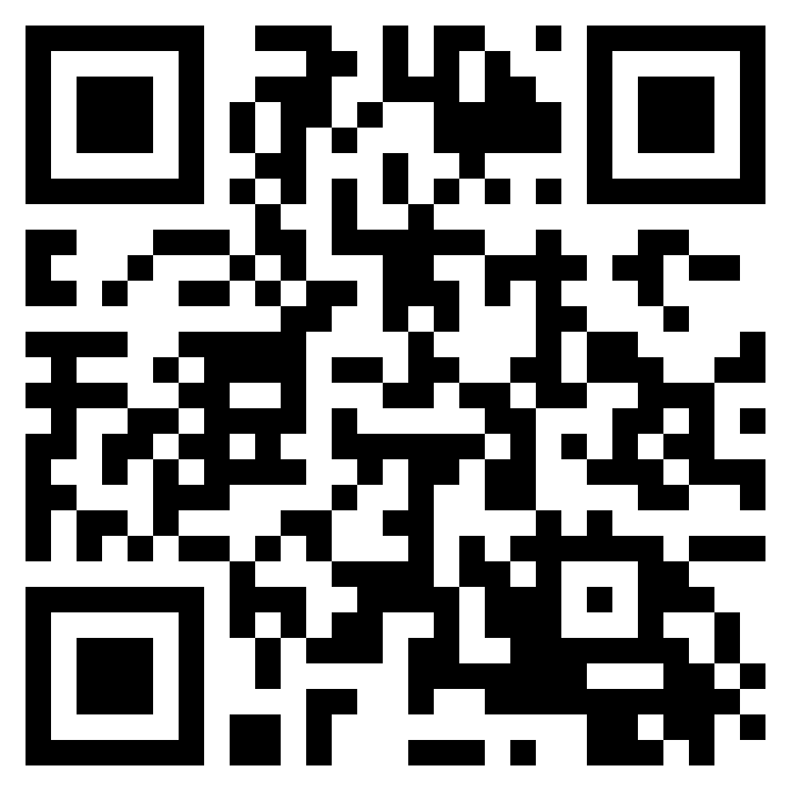
Контакты
https://t.me/mister_m0j0
https://github.com/m0j0/architecture-demo
Notes:
На этом всё. На слайде мои контакты, ссылки на репозиторий с примером.
В докладе упоминал разные библиотеки, в презентации есть активные ссылки на них. Сама презентация тоже есть в репозитории на гитхабе
Давайте перейдем к вопросам из зала.

